Slide 2
Цель проекта
Сохранение памяти о событиях Великой Отечественной войны, её участниках; формирование и развитие у подрастающего поколения через общение и литературное творчество ветеранов и молодёжи нравственных ценностей, основанных на уважении к истории страны, гордости за своих дедов и прадедов, гуманности, целеустремлённости, трудолюбии

Slide 3
Мероприятия проекта
- 1 января по 1 июля 2020 года организации – участники в МО Ульяновской области участвуют в операции «Забота. Дети войны». Создают подростково - молодёжные волонтёрские отряды.
- Волонтёры устанавливают контакты с детьми войны. Окружая их заботой и вниманием, расспрашивают и записывают рассказы о военном детстве, о родственниках - участниках войны, организуют для ветеранов фотосессию, результаты которой станут основой передвижной фотовыставки «Я родом не из детства – из войны!». В библиотеках создаются студии литературного творчества.
- 26 апреля 2021 года в Ульяновской областной библиотеке для детей и юношества имени С.Т. Аксакова состоится виртуальный межрегиональный патриотический слёт «Славе – не меркнуть! Традициям - жить!»
- 1 апреля по 1 июля 2021 года с участием волонтёров будет организован рейд «Живая память» с презентацией передвижной фотовыставки «Я родом не из детства – из войны» и книжной выставки «Читаем о войне» в детские библиотеки пяти субъектов РФ.
В ноябре 2021 года будет издан сборник воспоминаний «Ты знаешь, мой внук, что такое война?» и передан в библиотеки МО Ульяновской области
- 1 декабря по 10 декабря 2021 года будет организован флешбук (книжный флешмоб) в Интернете. Состоится презентация сборника «Ты знаешь, мой внук, что такое война?»

Slide 4
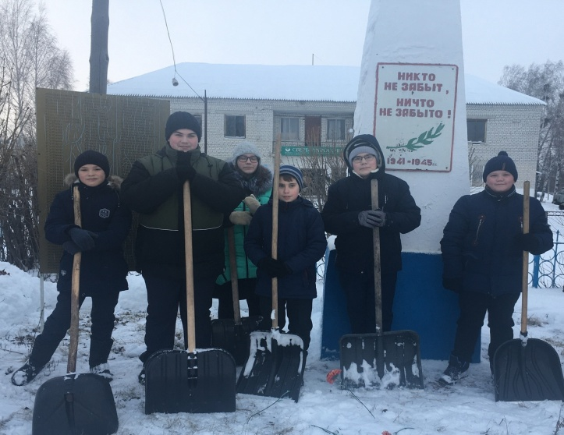
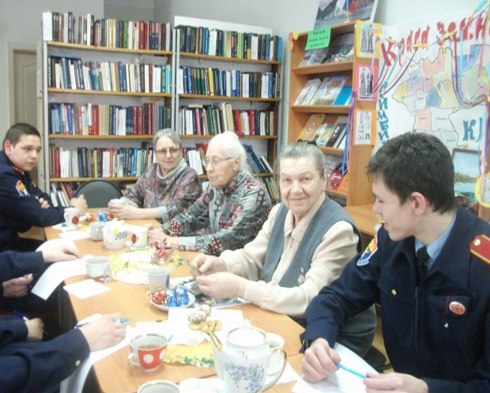
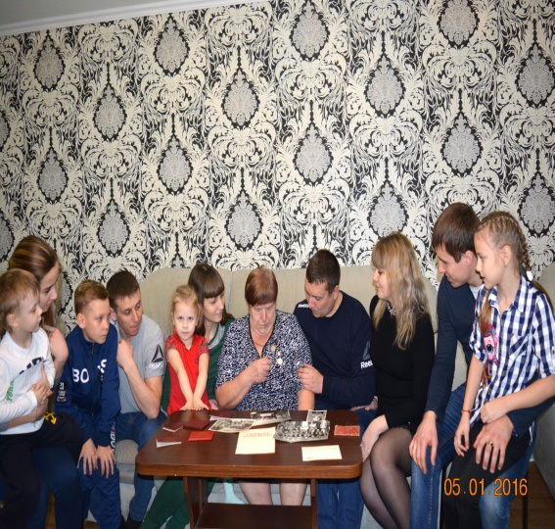
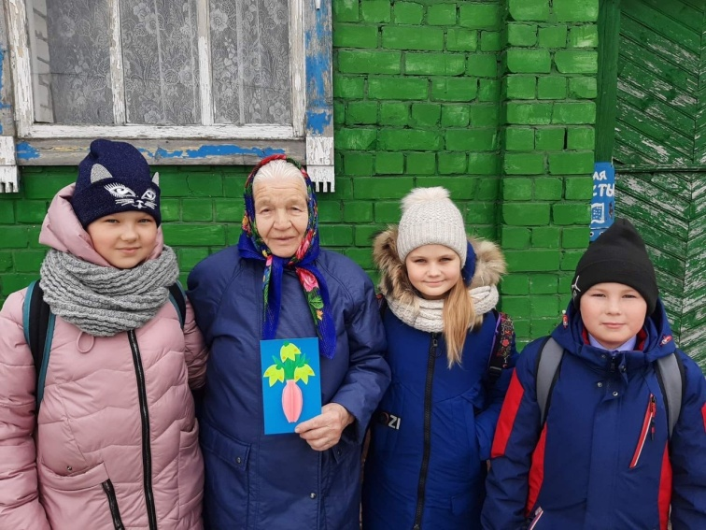
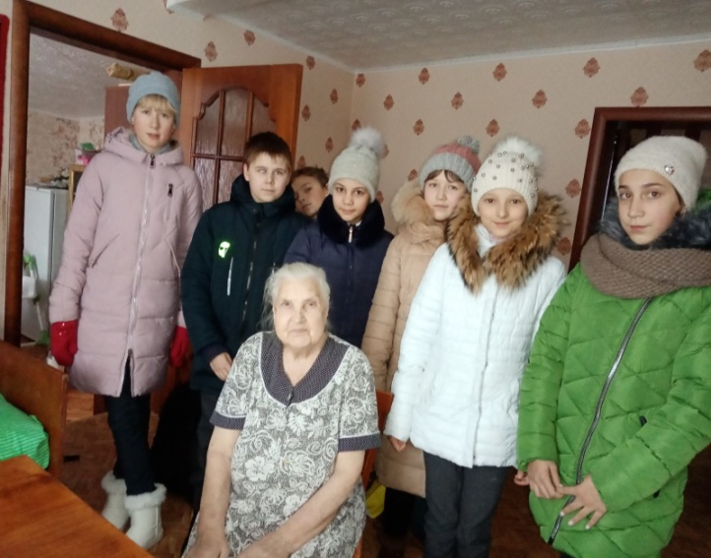
В 11 МО региона работают 23 студии; волонтёров -102; детей войны-74

Slide 5
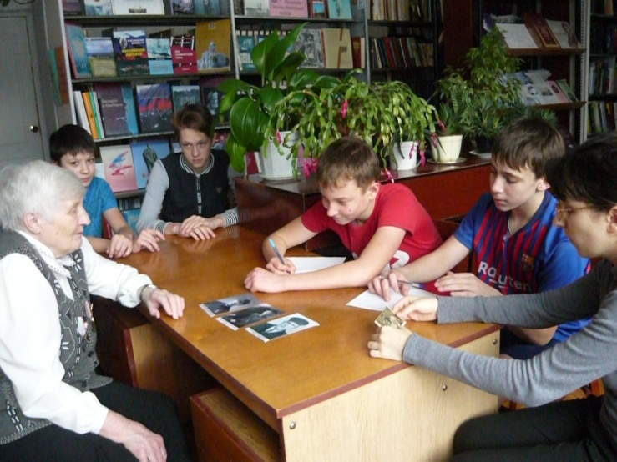
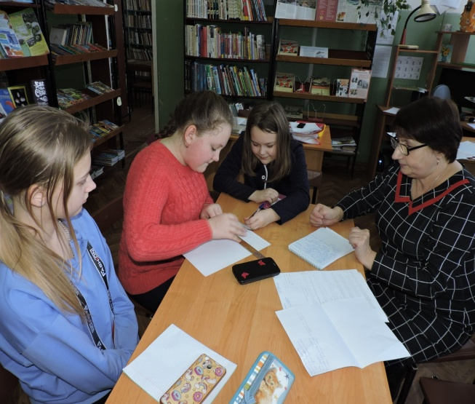
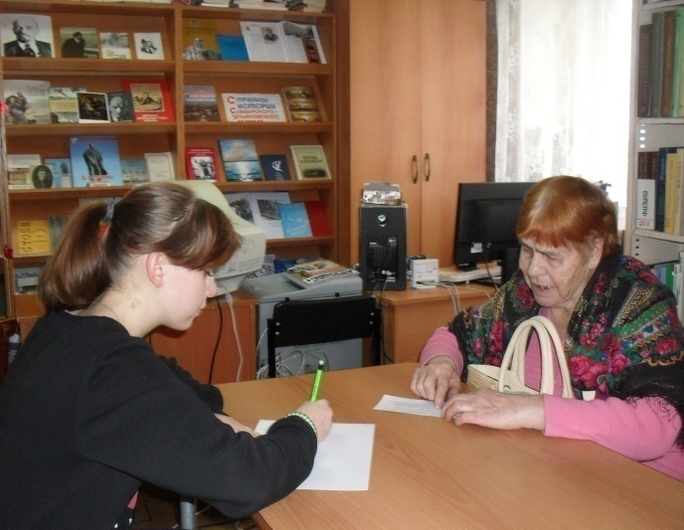
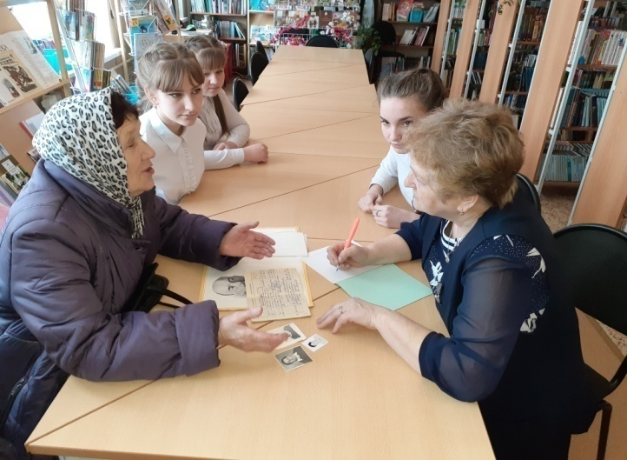
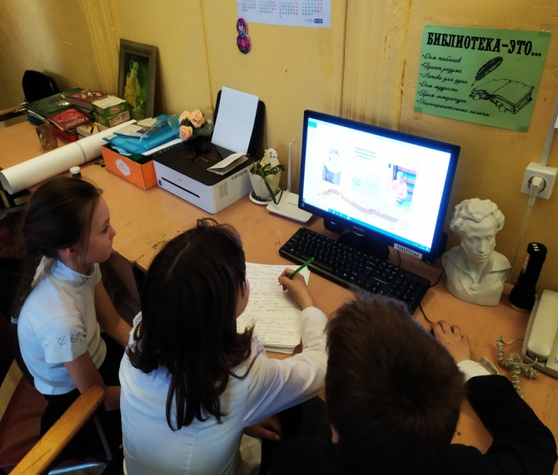
Работа студий совместного литературного творчества

